Slide 1
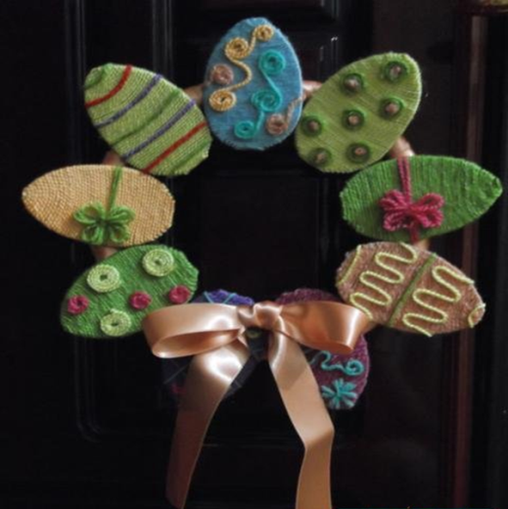
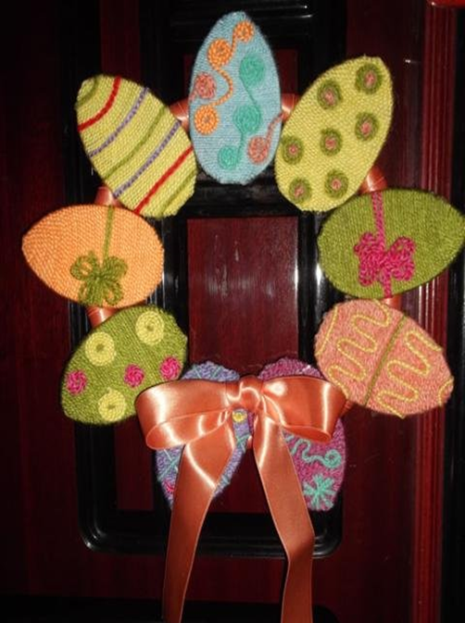
Пасхальный венок
На праздник Святой Пасхи для создания хорошего настроения, можно украсить интерьер какой-то необычной композицией - сделать традиционный пасхальный венок. Повесив его на дверь или же просто на стену, вы доставите членам своей семьи радость, а так же внесете в дом дух праздника. Каждый элемент пасхального венка должен быть символичным, поэтому сделаем его в виде круга, т.к. круг – символ вечности, и используем самодельные яйца, яйцо всегда считалось и считается символом новой жизни.

Slide 2
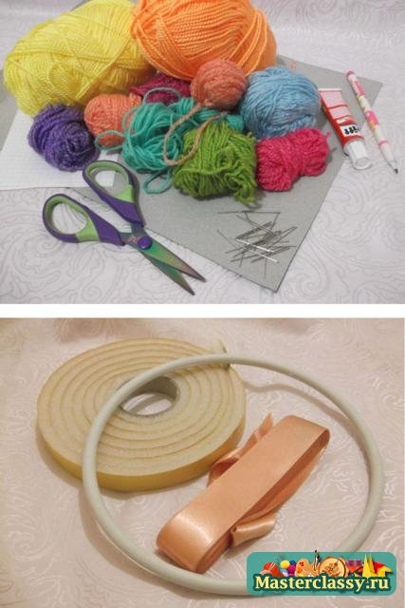
Для того понадобится
утеплитель для окон самоклеющий, пластмассовая основа – круг диаметром 21 см, картон, клей универсальный, ножницы, тетрадный листок в клеточку, карандаш, остатки нитей для вязания разных цветов, атласная лента шириной 3 см, булавки.

Slide 3
1 этап
Сначала нужно подготовить основу под пасхальный венок. Для этого пластмассовую основу обмотайте поролоновым утеплителем для окон, при обматывании не стягивайте утеплитель. После, взять атласную ленту, один конец ленты временно закрепите булавкой, и обмотайте по кругу, закрывая поролон. Второй конец ленты предварительно подогните и закрепите. Можно закрепить той же булавкой, а можно просто нанести немного клея и приклеить.

Slide 4
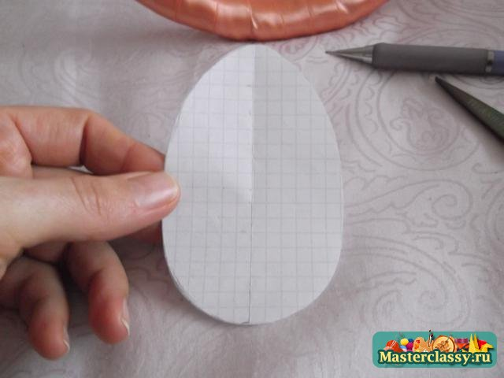
2 этап
Сделать лекало яйца. Для этого, обыкновенный тетрадный лист в клеточку согните пополам. В прямоугольнике размером 3х9,5 см, карандашом нарисуйте половину яйца так, что бы его центр проходил как раз по линии сгиба листа. Аккуратно вырезать яйцо ножницами, развернуть – получилось яйцо.

Slide 5
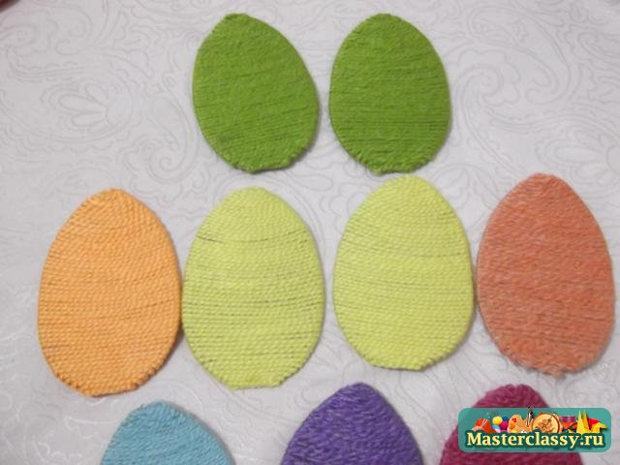
3 этап
Теперь можно приступить к украшению яиц, используя при этом остатки нитей после вязания. В начале сделать фон для яиц. Нанести клей на одну из поверхностей картонного яйца, и скручивая по спирали, приклейте нить. Используя нити разных цветов, сделайте фон яиц разный.

Slide 6
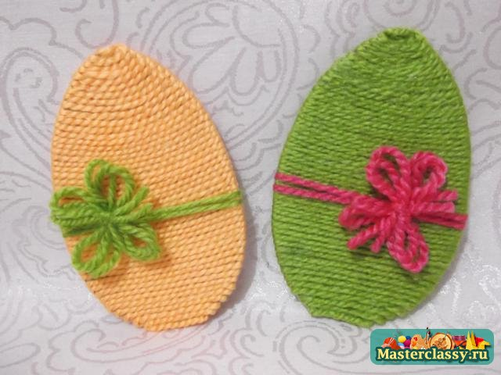
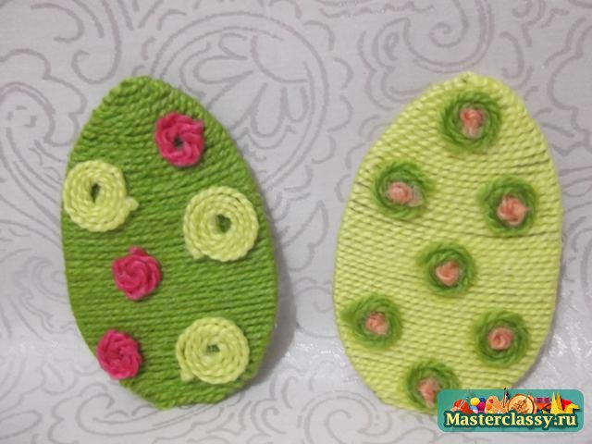
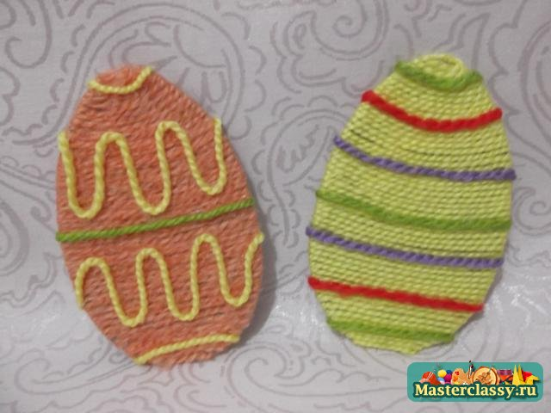
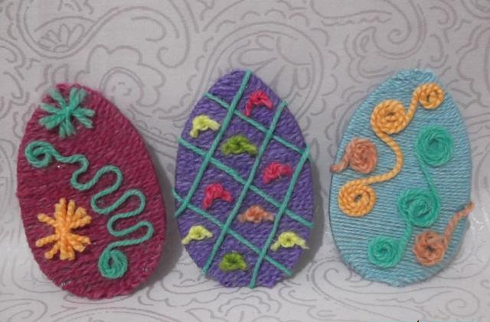

Slide 7
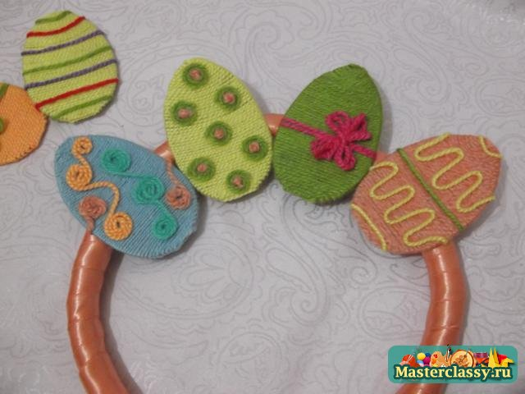
4 этап
Когда яйца полностью украшены и клей полностью высох, можно приступить к заключительному этапу создания пасхального венка. Приложить яйцо к основе венка так, что бы мнимая середина яйца совпадала с центром обода, и закрепить. Можно яйца закрепить теми же булавками, а можно просто приклеить их универсальным клеем к основе венка. И так не спеша, закрепите все яйца.

Slide 8
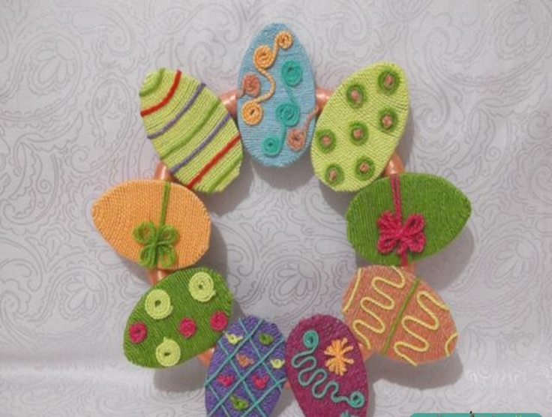
Сделайте из атласной ленты бант, концы ленты отрезать по косой. И закрепите ленту внизу пасхального венка. Осталось только повесить венок. И работа завершена! Вот такое у нас получилось украшение для дома.

